Slide 1
Disclosure belangen spreker
(potentiële) belangenverstrengeling | Geen
Voor bijeenkomst mogelijk relevante relaties met bedrijven | Niet van toepassing
Sponsoring of onderzoeksgeld Honorarium of andere (financiële) vergoeding Aandeelhouder Andere relatie, namelijk … | Niet van toepassing

Slide 2
LOGO 2020
Landelijk Opleidingsplan
Gynaecologie &
Obstetrie
Een logisch vervolg op BOEG

Slide 3
Waarom?
SIMPELER en BETER

Slide 4
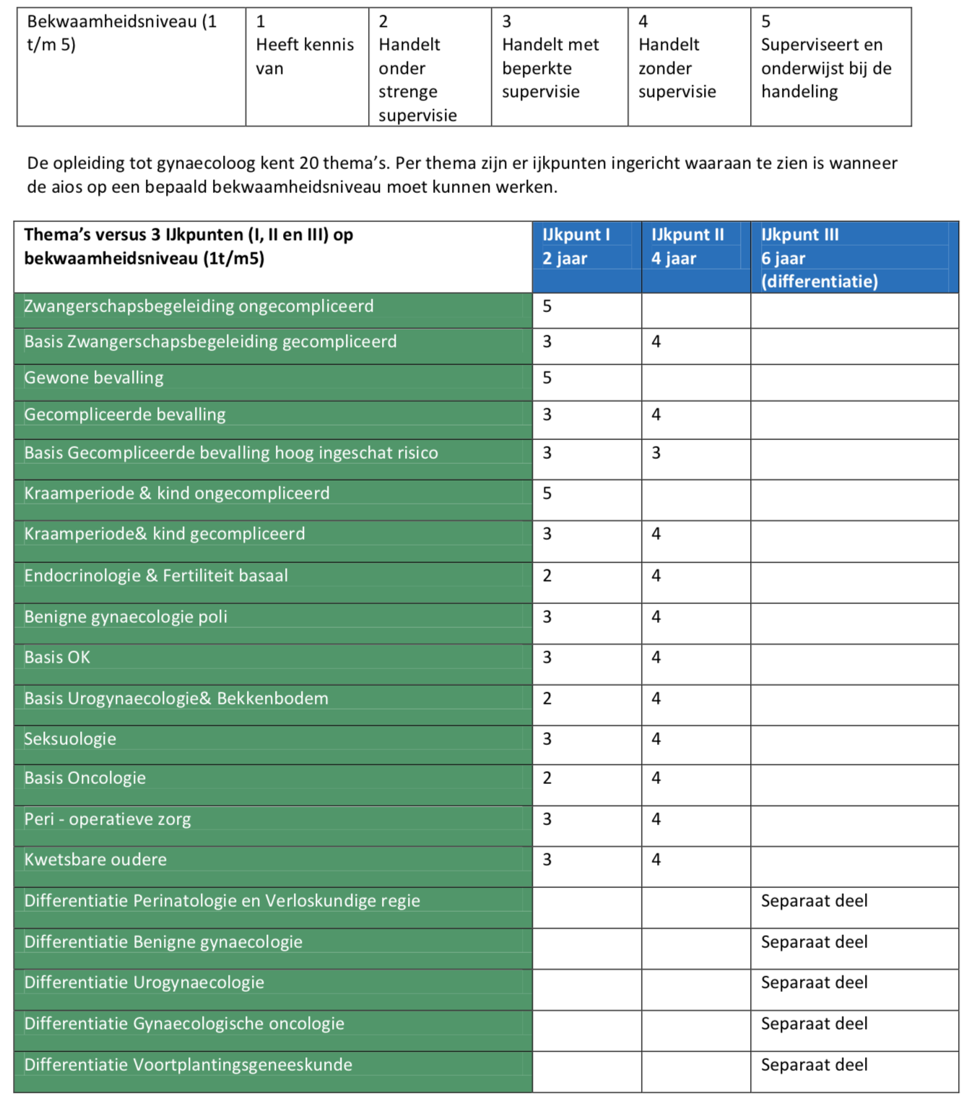

Slide 5
OUTCOMES
Personal & professional
development
Knowledge and skills
Work-related competencies
ONGOING DEVELOPMENT

Slide 6
Het ‘wat’, ‘hoe’ en ‘blijkt uit’ van LOGO 2020
Stimuleren continue ontwikkeling
Werkgerelateerde competenties
Bijv. instructie, feedback, praktijkervaring
Toenemende zelfstandigheid in EPA’s 2.0
Toetsbare uitkomsten
Kennis en vaardigheden
Bijv. cursus, simulatie, praktijkervaring
Bekwaamheidsverklaringen, certificering
Functioneren in de praktijk /
Bijdragen aan collectief
Individuele kwaliteiten

Slide 7
Voorbeeld EPA 2.0 Zwangerschap en bevalling: laag complex
Omschrijving inhoud
Toepassen kennis over
- Cardiotocogram voor inschatting foetale conditie
Verrichtingen en handelingen
- Plaatsen en hechten episiotomie
Patiëntgecentreerde zorgverlening
- Counselen en gezamenlijke besluitvorming ihkv bevallen na eerdere sectio
Werken in teamverband
Functioneren in en verbeteren van organisatie van zorg
- Overplaatsing/verwijzing kunnen aannemen en organiseren
Deze AIOS is in staat om met weinig supervisie te functioneren in het domein van zorg die valt onder deze EPA. Dit blijkt in ieder geval uit...
Voldoet aan volgende minimale voorwaarden:
- Episiotomie en 2e graads ruptuur hechten (BH3)
- Training Newborn Life Support (of alternatief) afgerond
- ...
Verder blijkt uit de volgende voorbeelden dat de AIOS op het aangevraagde zelfstandigheidsniveau functioneert:
- Tijdens poliklinisch zwangerschapscontrole diagnoses PIH en PE gesteld. Uit KPBs blijkt dat ik aan zwangere duidelijk uit kan leggen wat ziektebeeld inhoudt, beleid voorstel in overleg met supervisor en dit effectueer.
- ...

Slide 8
Het ‘wat’, ‘hoe’ en ‘blijkt uit’ van LOGO 2020
Stimuleren continue ontwikkeling
Persoonlijke en professionele ontwikkeling
Bijv. intervisie, project, werkgroep, praktijkervaring
Verslaglegging interesse, inspanning en impact (i³)
Werkgerelateerde competenties
Bijv. instructie, feedback, praktijkervaring
Toenemende zelfstandigheid in EPA’s 2.0
Toetsbare uitkomsten
Kennis en vaardigheden
Bijv. cursus, simulatie, praktijkervaring
Bekwaamheidsverklaringen, certificering
Functioneren in de praktijk /
Bijdragen aan collectief
Individuele kwaliteiten

Slide 9
LOGO 2020
Stimuleren continue ontwikkeling
Persoonlijke en professionele ontwikkeling
4 thema’s: Persoonlijk ontwikkeling, Kennis & innovatie, Organisatiegebonden zorg, Zinvolle zorg
Bijv. intervisie, project, werkgroep, praktijkervaring
Verslaglegging interesse, inspanning en impact (i³)
Werkgerelateerde competenties
+/- 8 epa’s, 3 niveau’s, 3 competenties
Bijv. instructie, feedback, praktijkervaring
Toenemende zelfstandigheid in EPA 2.0
Toetsbare uitkomsten
echoscopie, operaties, verloskundige ingrepen, kennis
Kennis en vaardigheden
Bijv. cursus, simulatie, praktijkervaring
Bekwaamheidsverklaringen, certificering
Functioneren in de praktijk /
Bijdragen aan collectief
Individuele kwaliteiten

Slide 10
SIMPELER en BETER
Notes:
Veranderingen:
7 competenties naar 3
15 epa’s naar 8?
5 zelfstandigheidsniveaus naar 3
Thema's legitimeren aandacht voor ontwikkeling, aandacht voor holistische ontwikkeling persoon

Slide 11
LOGO 2020
Een logisch vervolg op BOEG

